Slide 1


Nhóm 4

Slide 2
Lương Duy Minh
2001202155
(Nhóm Trưởng)
Phạm Tiến Phúc 2001207043
Vũ Văn Long 2001207232
Đỗ Đức Sơn 2001200035

Slide 4
ĐỀ TÀI
WEBSITE MUA BÁN TRANG THIẾT BỊ ĐIỆN TỬ

Slide 5
1. Khảo sát và phân tích trang web
2. Thiết kế giao diện website
3. Tổng kết đánh giá và hướng phát triển của trang web

Slide 6
ARE U READY ?

Slide 7


o
x
:
100
100
101
BẮT ĐẦU THUYẾT TRÌNH

Slide 9
Lời Nói Đầu
Ngày nay, ứng dụng công nghệ thông tin và việc tin học hóa được xem là một trong những yếu tố mang tính quyết định trong hoạt động của các chính phủ, tổ chức, cũng như của các công ty, nó đóng vai trò hết sức quan trọng, có thể tạo ra những bước đột phá mạnh mẽ.
Cùng với sự phát triển không ngừng về kỹ thuật máy tính và mạng điện tử, công nghệ thông tin cũng được những công nghệ có đẳng cấp cao và lần lượt chinh phục hết đỉnh cao này đến đỉnh cao khác. Mạng Internet là một trong những sản phẩm có giá trị hết sức lớn lao và ngày càng trở nên một công cụ không thể thiếu, là nền tảng chính cho sự truyền tải, trao đổi thông tin trên toàn cầu.

Slide 10
Lời Nói Đầu
Giờ đây, mọi việc liên quan đến thông tin trở nên thật dễ dàng cho người sử dụng: chỉ cần có một máy tính kết nối internet và một dòng dữ liệu truy tìm thì gần như lập tức… cả thế giới về vấn đề mà bạn đang quan tâm sẽ hiện ra, có đầy đủ thông tin, hình ảnh và thậm chí đôi lúc có cả những âm thanh nếu bạn cần…
Bằng internet, chúng ta đã thực hiện được nhiều công việc với tốc độ nhanh hơn và chi phí thấp hơn nhiều so với cách thức truyền thống. Chính điều này, đã thúc đẩy sự khai sinh và phát triển của thương mại điện tử và chính phủ điện tử trên khắp thế giới, làm biến đổi đáng kể bộ mặt văn hóa, nâng cao chất lượng cuộc sống con người.

Slide 11
Lời Nói Đầu
Trong hoạt động sản xuất, kinh doanh, giờ đây, thương mại điện tử đã khẳng định được vai trò xúc tiến và thúc đẩy sự phát triển của doanh nghiệp. Đối với một cửa hàng hay shop, việc quảng bá và giới thiệu đến khách hàng các sản phẩm mới đáp ứng được nhu cầu của khác hàng sẽ là cần thiết. Vậy phải quảng bá thế nào đó là xây dựng được một Website cho cửa hàng của mình quảng bá tất cả các sản phẩm của mình bán.
Vì vậy, em đã thực hiện đồ án “XÂY DỰNG WEBSITE MUA BÁN TRANG THIẾT BỊ ĐIỆN TỬ” cho một shop bán thiết bị điện tử
Người chủ cửa hàng đưa các sản phẩm đó lên website của mình và quản lý bằng website đó. Khách hàng có thể đặt mua hàng trên website mà không cần đến cửa hàng. Chủ cửa hàng sẽ gửi sản phẩm cho khách hàng khi nhận được tiền.

Slide 12


Slide 13
Khảo Sát và Phân Tích trang web
Phân tích yêu cầu đề bài
Đây là một website bán và giới thiệu sản phẩm của cửa hàng, công ty đến người tiêu dùng với các chi tiết mặt hàng với giá cả chính xác. Có các chứa năng sau:
Cho phép cập nhật hàng vào Session Storage.
+ Hiển thị danh sách các mặt hàng theo từng loại.
+ Hiển thị hàng hoá khách hàng đã chọn mua.
+ Hiển thị tài khoản đã đăng ký, đăng nhập
+ Quản lý giỏ hàng

Slide 14
Khảo Sát và Phân Tích trang web
Thiết bị và phần mềm dùng thiết kế website
Máy tính có thể thiết kế được web
Phần mềm thiết kế trang web: visual code, Dreamwear,……

Slide 15
Khảo Sát và Phân Tích trang web
Yêu cầu trang web: Hệ thống có 2 phần
Thứ nhất: Phần khách hàng
+ Khách hàng là những người có nhu cầu mua sắm hàng hóa, họ sẽ tìm kiếm các mặt hàng cần thiết từ hệ thống và đặt mua các mặt hàng này. Vì thế phải có các chức năng sau:
+ Hiển thị danh sách các mặt hàng của cửa hàng để khách hàng xem, lựa chọn và mua.
+ Khách hàng xem các thông tin tin tức mới, khuyến mãi trên trang web
Sau khi khách hàng chọn và đặt hàng hàng trực tiếp thì phải hiện lên trong giỏ hàng.

Slide 16
Khảo Sát và Phân Tích trang web
Yêu cầu trang web: Hệ thống có 2 phần
Thứ hai: Dành cho người quản trị
+ Người làm chủ ứng dụng có quyền kiềm soát mọi hoạt động của hệ thống. Người này được cấp username và password để đăng nhập hệ thống thực hiện chức năng của mình:
+ Chức năng cập nhật, sửa, xoá các mặt hàng, loại hàng, nhà sản xuất, tin tức (phải kiểm soát được hệ thống). Nó đòi hỏi sự chính xác.
+ Ngoài các chức năng trên thì trang Web phải được thiết kế sao cho dễ hiểu, giao diện mang tính dễ dùng đẹp mắt và làm sao cho khách hàng thấy được thông tin cần tìm, cung cấp các thông tin quảng cáo hấp dẫn, các tin tức khuyến mãi để thu hút khách hàng.

Slide 17
Khảo Sát và Phân Tích trang web
Phân Tích Trang Web
+ Quản lý khách hàng: Mỗi khách hàng được quản lý các thông tin sau: họ tên, địa chỉ, số điện thoại, email.
+ Quản lý hàng hoá: tên hàng hoá, đơn giá, số lượng, hình ảnh, chi tiết.
+ Xử lý được các đơn hàng.

Slide 18
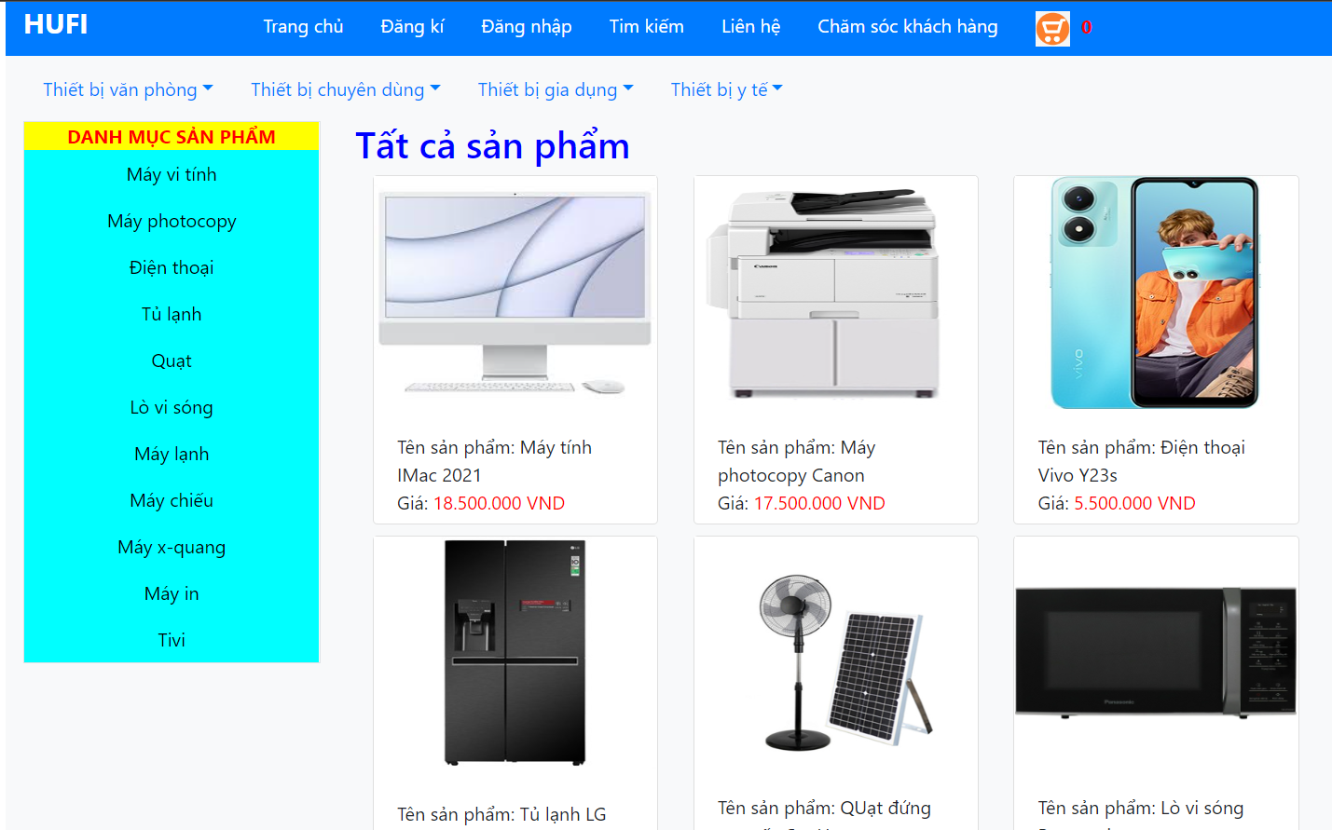
2
Thiết Kế Giao Diện Website
Một số hình ảnh giao diện chương trình
Phần trang Index

Slide 19
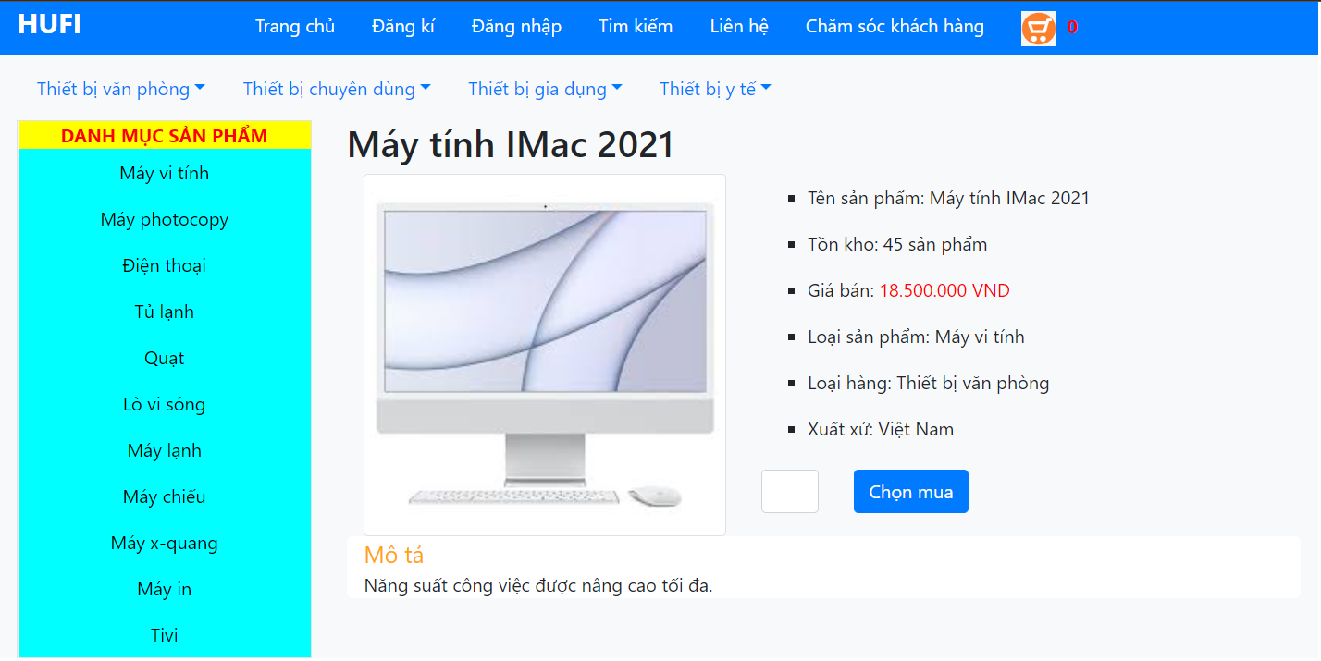
2
Thiết Kế Giao Diện Website
Một số hình ảnh giao diện chương trình
Giao diện chi tiết mặt hàng

Slide 20
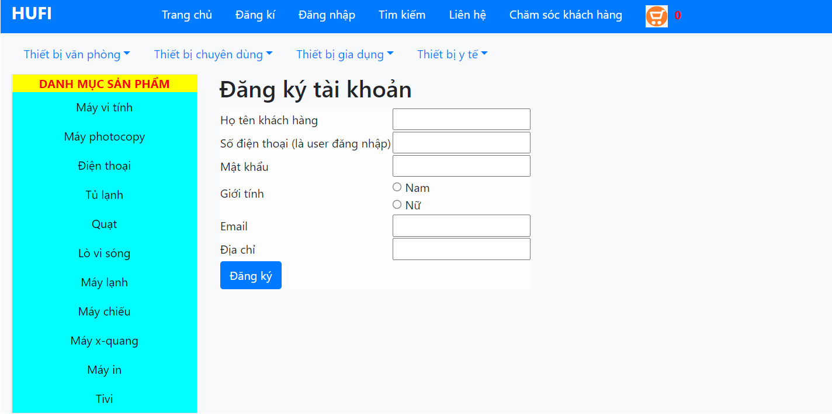
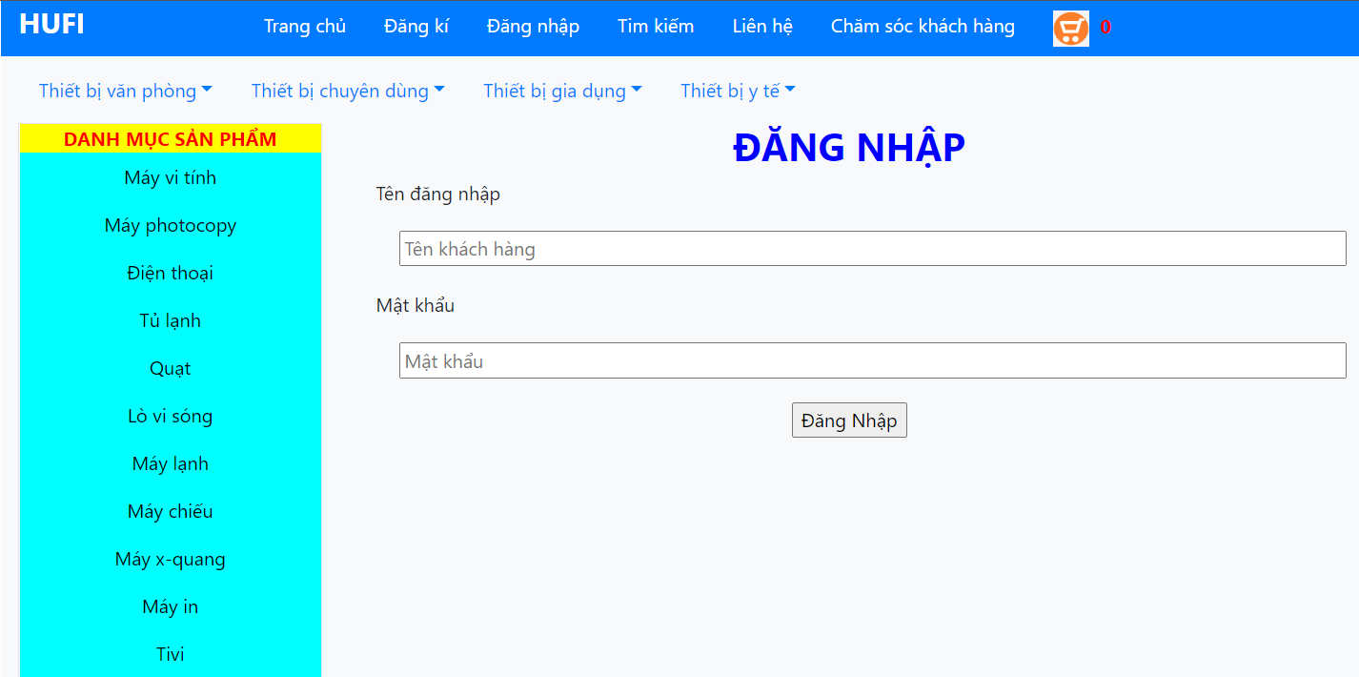
2
Thiết Kế Giao Diện Website
Một số hình ảnh giao diện chương trình
Giao diện đăng ký/đăng nhập

Slide 21
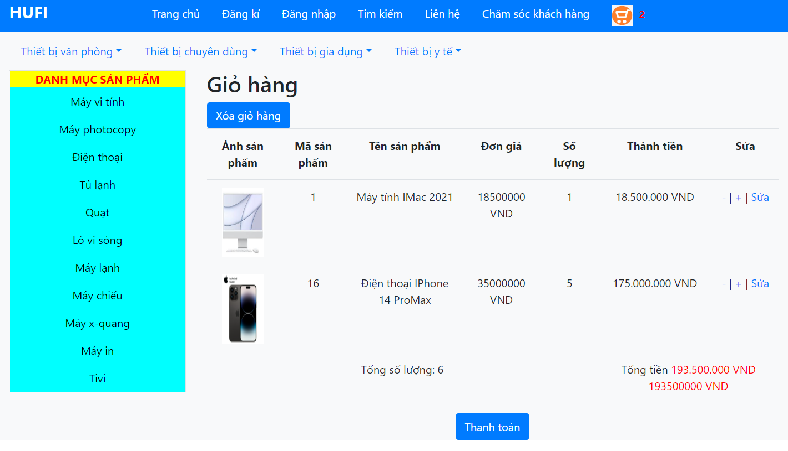
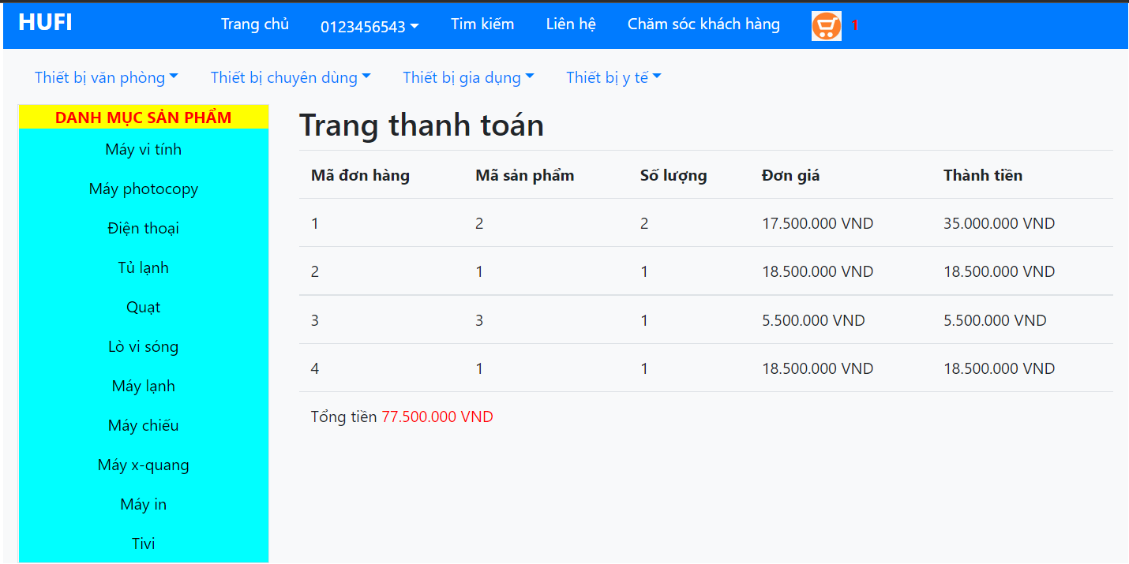
Thiết Kế Giao Diện Website
Một số hình ảnh giao diện chương trình
Giao diện đặt hàng / lịch sử giao dịch

Slide 22
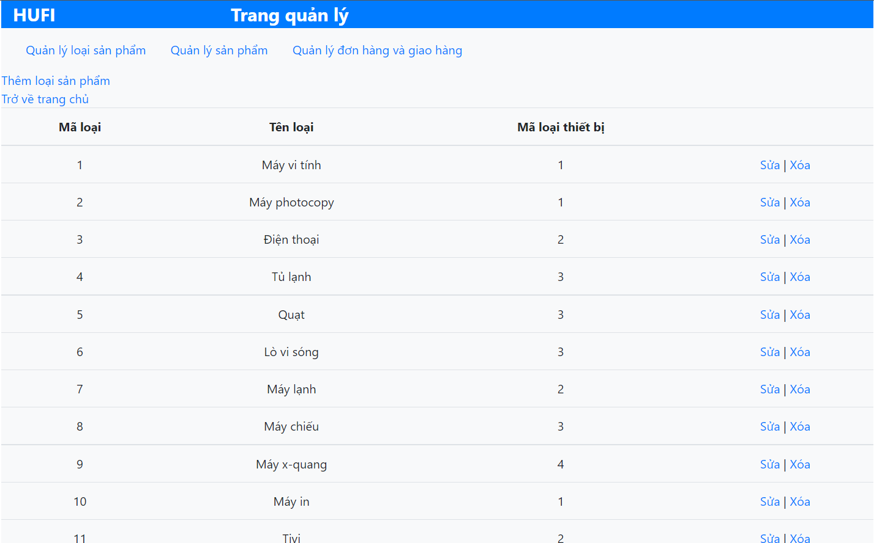
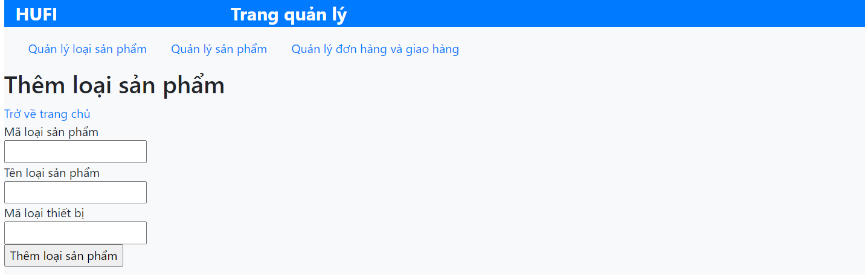
Thiết Kế Giao Diện Website
Một số hình ảnh giao diện chương trình
Giao diện Thêm, xoá, sửa bảng Loại hàng

Slide 23
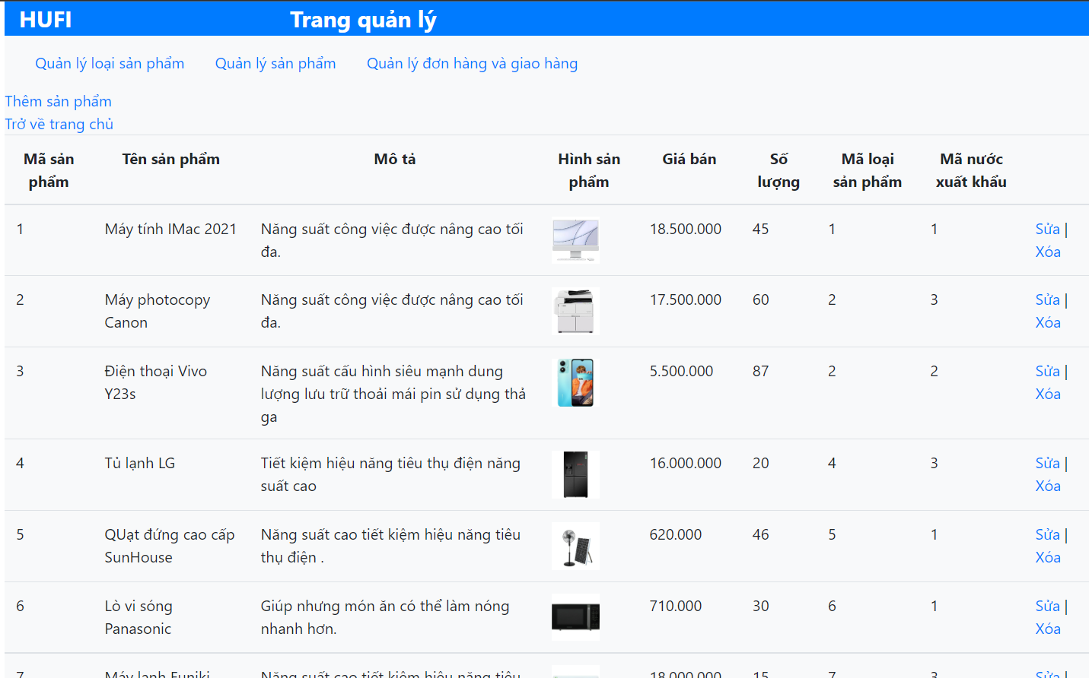
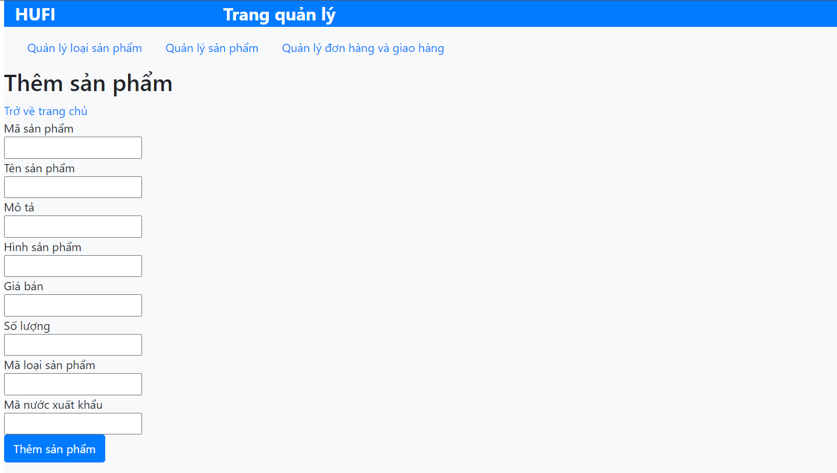
Thiết Kế Giao Diện Website
Một số hình ảnh giao diện chương trình
Giao diện Thêm, xoá, sửa bảng Sản phẩm

Slide 24
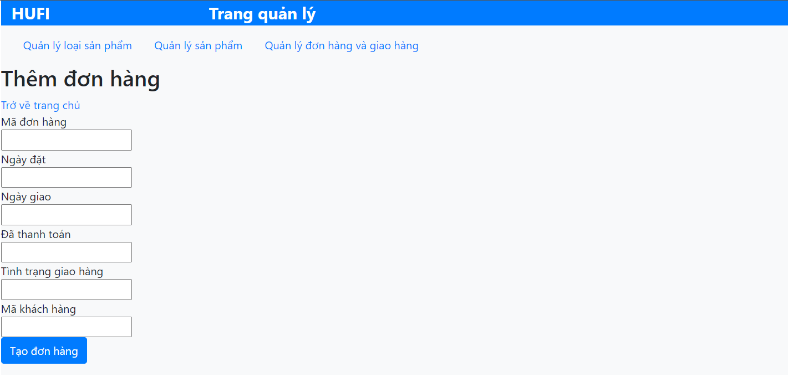
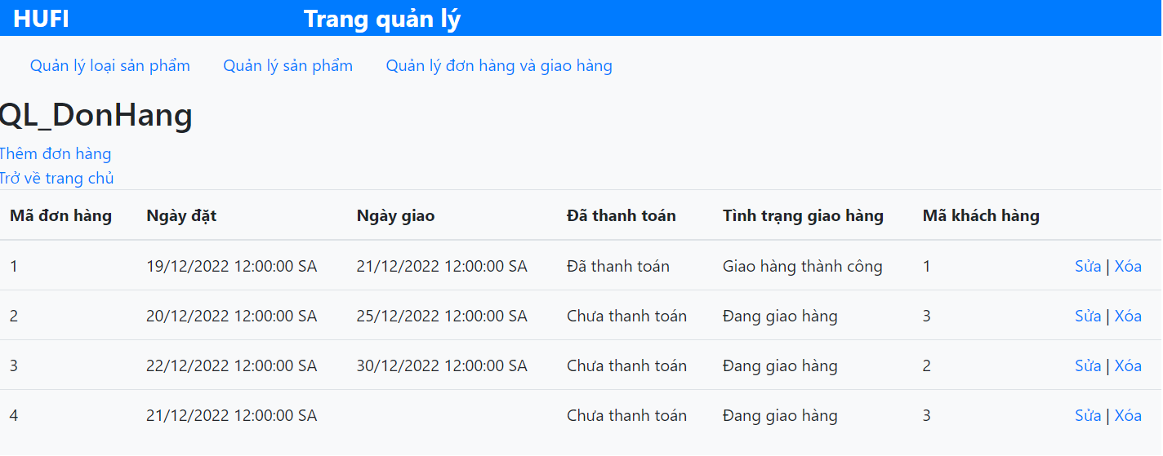
Thiết Kế Giao Diện Website
Một số hình ảnh giao diện chương trình
Giao diện Quản lí đơn hàng / quản lí giao hàng

Slide 25



Tổng Kết Đánh Giá Và Hướng Phát Triển Của Trang Web

Slide 27
Đối với người sử dụng
- Giao diện của chương trình thân thiện, dễ sử dụng
- Website đã giúp người dùng tiết kiệm thời gian, công sức để có được một sản phẩm ứng ý. Dễ dàng quản lý các thông tin về sản phẩm và những đơn hàng của người mua sản phẩm từ đó sẽ thuận tiện cho việc thanh toán và giao hàng.

Slide 28
Đối với người quản trị
+ Xem thông tin của các đề mục cần quản lý như: Khách hàng, sản phẩm,….
+ Có thể sửa đổi, cập nhật các dữ liệu trên.
+ Các chức năng này được thực hiện thông qua giao diện web.
- Xây dựng thành công website bán các mặt hàng thiết bị điện tử cơ bản với các chức năng căn bản như: Đưa ra được thông tin các sản phẩm, giúp người dùng có thể mua hàng tại website một cách nhanh chóng và dễ dàng, cập nhật, thêm mới các sản phẩm đáp ứng nhu cầu đặt ra của người tiêu dùng

Slide 29
4
Hướng Phát Triển Của Trang Web
Nhóm đề tài hướng phát triển website trở thành một website bán hàng chuyên nghiệp. Cung cấp đầy đủ những mặt hàng hiện đang có trên thị trường với giả cả hợp lý, phải chăng. Đi kèm với bán hàng là những dịch vụ uy tín và chất lượng nhất để phục vụ đến khách hàng.

Slide 30

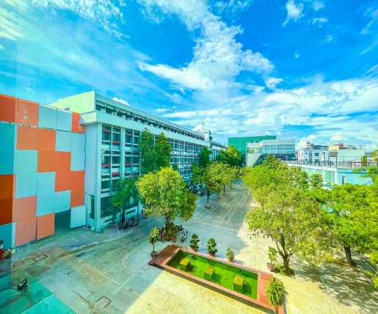
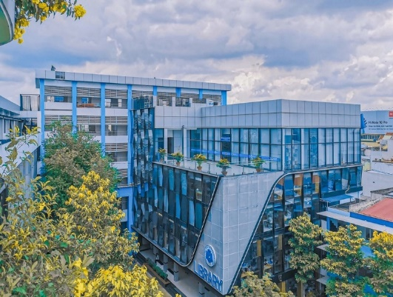

CẢM ƠN THẦY VÀ CÁC BẠN ĐÃ LẮNG NGHE BUỔI THUYẾT TRÌNH CỦA NHÓM 4

